Slide 1
Xây dựng framework tạo dựng mô hình AI
cho các ứng dụng theo dõi chuyển động của con người
GVHD: TS. Lê Trọng Nhân
Học viên: Nguyễn Trương Minh Hoàng - 2270757

Slide 2
Nội dung trình bày
1. Bối cảnh & Vấn đề nghiên cứu
2. Mục tiêu & Đóng góp
3. Kiến trúc & Tính năng cốt lõi
4. Kết quả thực nghiệm
5. So sánh với nền tảng thương mại
6. Kết luận & Hướng phát triển

Slide 3
Bối cảnh & Vấn đề nghiên cứu
Bối cảnh
HAR (Human Activity Recognition): nhận dạng hoạt động từ cảm biến quán tính (IMU 6 trục)
Ứng dụng: y tế (phát hiện té ngã), thể thao, công nghiệp
Yêu cầu: xử lý ngay trên thiết bị (edge), không phụ thuộc mạng
Khoảng cách triển khai: hầu hết nghiên cứu dừng ở Python prototype
Nền tảng thương mại (Edge Impulse, SensiML): hộp đen, đắt tiền
5 rào cản chính:
• Pipeline liên ngành phức tạp
• Parity gap: Python ≠ C++
• Thiếu công cụ mã nguồn mở end-to-end
• Thiếu hỗ trợ ML cổ điển (RF, SVM)
Ví dụ: mô hình luôn dự đoán 'walking_downstairs' do lỗi zero-padding

Slide 4
Mục tiêu & Đóng góp
Mục tiêu
Mục tiêu nghiên cứu:
✓ Framework end-to-end: dữ liệu → mã C++ trên MCU
✓ Giao diện tương tác, không cần kỹ năng nhúng
✓ Đảm bảo tương đồng huấn luyện–triển khai
✓ Hỗ trợ đa nền tảng, đa thuật toán
✓ Xác thực trên thiết bị thực (XIAO nRF52840)
Đóng góp chính:
✓ Phân đoạn cửa sổ kéo thả tương tác
✓ Pipeline parity Python ↔ C++ được đảm bảo
✓ Phát hiện & sửa lỗi zero-padding artifact
✓ 6 chế độ đặc trưng (orientation-invariant)
✓ Tạo mã đa nền tảng: Arduino, ARM, Zephyr, MicroPython
✓ 20 phát hiện kỹ thuật được tài liệu hóa

Slide 5
Kiến trúc Framework: 6 Tab Tuần tự
Kiến trúc
Tab 1: Dữ liệu
Tab 2: Tiền xử lý
Tab 3: Đặc trưng
Tab 4: Huấn luyện
Tab 5: Tạo mã
Tab 6: Kiểm tra
→
→
→
→
→
CSV 100 Hz
Lọc Kéo thả
63 feat 6 chế độ
RF/SVM NN/CNN
C++/MPy Đa nền tảng
Serial XIAO
Công nghệ: Python 3 · Dash 2.14 · scikit-learn · PyTorch
Lưu trữ: persistent_data/ (CSV → joblib → .h/.ino) — không cần DB
Thiết bị: Seeed XIAO nRF52840 — ARM Cortex-M4F 64 MHz — IMU LSM6DS3

Slide 6
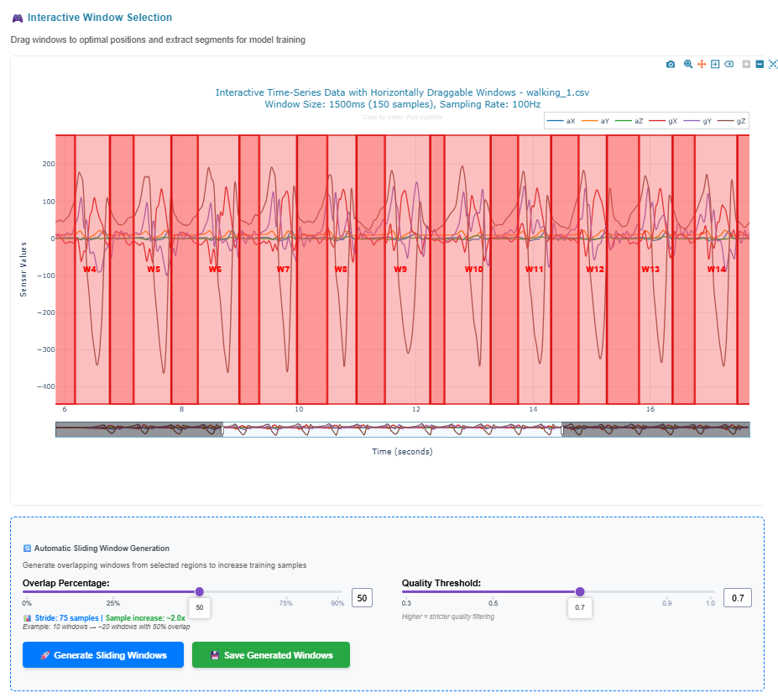
Tiền xử lý Tương tác
Tính năng cốt lõi
Phân đoạn cửa sổ kéo thả (novel):
• Biểu đồ tín hiệu tương tác Plotly
• Kéo thả vùng hoạt động trên đồ thị
• Giảm ~60–80% thời gian tiền xử lý
Bộ lọc: Butterworth / Savitzky-Golay / Kalman
Phát hiện #1 – Zero-padding artifact:
acc_mag = √(0²+0²+0²) = 0 → bất khả thi!
Sửa: edge-value replication (lặp giá trị biên)

Slide 7
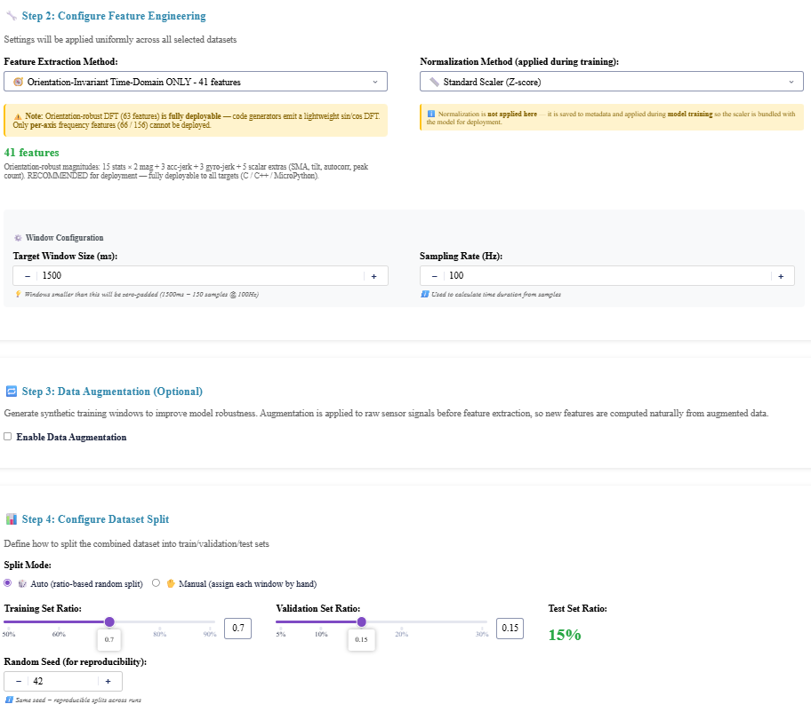
Trích xuất Đặc trưng & Parity
Tính năng cốt lõi
6 chế độ đặc trưng:
• orientation_invariant (63) ← mặc định
• time_domain (90)
• all (156) | frequency_domain (66)
• orientation_invariant_time_only (33) | raw (6)
15 thống kê/tín hiệu: mean, std, min, max, range, median, Q25, Q75, IQR, skewness, kurtosis, RMS, energy, ZCR, MCR
Lỗi parity đã sửa:
✓ Zero-padding → edge replication
✓ Kurtosis: sample std → population std
✓ Sai thứ tự đặc trưng (alpha vs C++)
✓ Chuẩn hóa kép, trích xuất kép

Slide 8
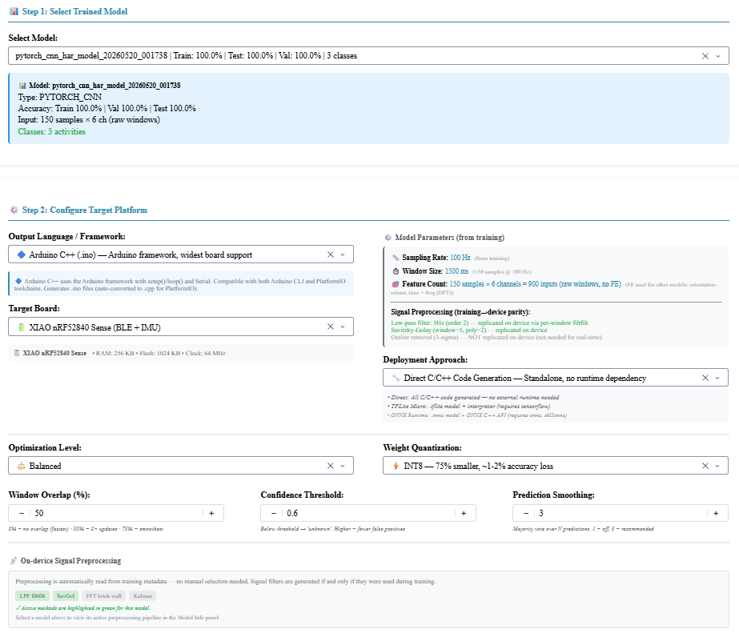
Tạo Mã Triển khai Đa Nền tảng
Tính năng cốt lõi
Nền tảng đích:
• Arduino (XIAO, ESP32, M5Stack, Teensy)
• ARM Cortex-M generic (C thuần)
• ESP-IDF, Zephyr RTOS
• MicroPython (không cần NumPy)
• TFLite Micro / ONNX Runtime (NN/CNN)
4 chế độ tối ưu:
accuracy | balanced | speed | power
Kiến trúc: BaseCodeGenerator → subclass theo từng loại mô hình (NN, RF, SVM, CNN)

Slide 9
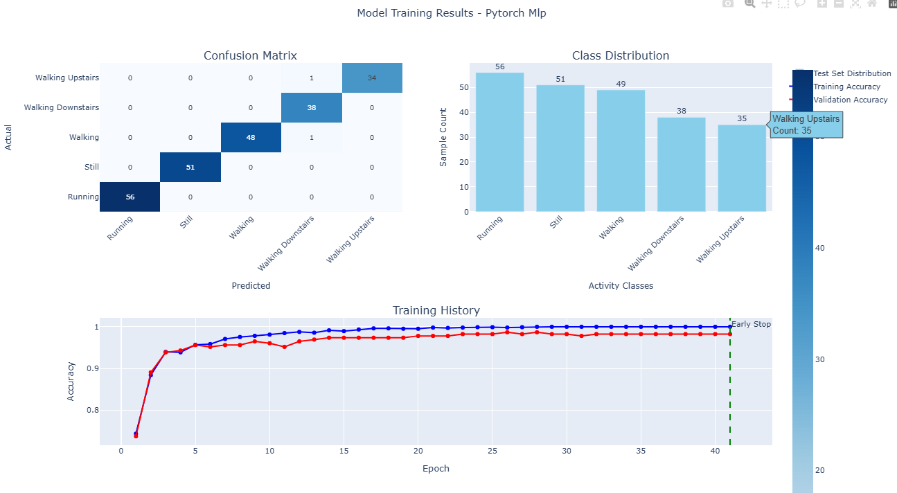
Kết quả Huấn luyện
Kết quả
Bài toán 3 lớp: 100% tất cả thuật toán
Bài toán 5 lớp (229 mẫu kiểm tra):
PyTorch MLP: 99,13% (F1=0,990)
PyTorch 1D-CNN: 99,13% (F1=0,992)
Neural Network (sklearn): 98,69% (F1=0,984)
Random Forest: 98,25% (F1=0,981)
SVM (RBF): 97,38% (F1=0,972)
→ Chênh lệch chỉ 1,75% → chất lượng đặc trưng quan trọng hơn lựa chọn thuật toán

Slide 10
Kết quả Triển khai Thiết bị
Kết quả
Thiết bị: Seeed XIAO nRF52840 (Cortex-M4F 64MHz)
Hiệu suất trên thiết bị:
✓ 1D-CNN: ổn định cả 3 và 5 lớp
• NN sklearn: lỗi ở một số điều kiện
• RF: ổn định cho 3 lớp
Tài nguyên (Neural Network):
• Flash: ~95 KB (trọng số + FE + scaler)
• SRAM: < 8 KB
• Suy luận: < 100 ms
So sánh với TFLite Micro:
Framework TFLite
Flash (NN): 95 KB ~245 KB
RF/SVM: ✓ Hỗ trợ ✗ Không
Mã đọc được: ✓ ✗
Bài học: chênh lệch 1,75% offline không dự đoán được hiệu suất thực trên thiết bị
→ Tiêu chí chọn mô hình phải bao gồm tính ổn định triển khai

Slide 11
So sánh với Nền tảng Thương mại
So sánh
Tiêu chí Edge Impulse SensiML Framework này
Chi phí $20–99/tháng $99–500/tháng Miễn phí
Mã nguồn mở ✗ ✗ ✓
Minh bạch mã sinh ra Hộp đen Hộp đen ✓ Toàn bộ
Đảm bảo parity Không rõ Không rõ ✓ Bit-exact
Sửa zero-padding ✗ ✗ ✓
Xác minh KS formula Không Không ✓
F1 (3 lớp, cùng data) 0,96 — 1,00
Flash (NN) 51% — 18–23%
→ Tính minh bạch hoàn toàn là yêu cầu kỹ thuật thiết yếu cho edge ML, không chỉ triết lý mã nguồn mở

Slide 12
Tương đồng Huấn luyện–Triển khai: Điểm khác biệt cốt lõi
So sánh
12 biện pháp đảm bảo parity Python ↔ C++:
✓ Edge-value replication thay zero-padding
✓ Kurtosis/skewness: population std (khớp pandas)
✓ Reorder đặc trưng tại thời điểm sinh mã
✓ Chuẩn hóa đơn (1 lần duy nhất trong pipeline)
✓ Tham số mô hình chỉ trích xuất 1 lần
✓ Xác thực kiến trúc CNN vs feature-based
✓ StandardScaler: cùng mean/std, cùng clamp
✓ Đơn vị cảm biến / tốc độ lấy mẫu nhất quán
Bộ lọc Kalman: parity gap = 0 (causal tự nhiên, không cần filtfilt)
3/20 phát hiện kỹ thuật chỉ có thể xác định nhờ đọc mã đã sinh từng dòng

Slide 13
Kết luận & Hướng phát triển
Kết luận
Đã đạt được:
✓ Framework end-to-end, mã nguồn mở
✓ 97–99% (5 lớp), 100% (3 lớp)
✓ Parity: 12 biện pháp kiểm soát
✓ Triển khai thành công trên XIAO
✓ Vượt Edge Impulse: F1 1,00 vs 0,96
✓ 20 phát hiện kỹ thuật tài liệu hóa
Hướng phát triển:
• Dữ liệu đa đối tượng, đa hướng gắn
• Học liên tục trên thiết bị
• Sensor fusion (IMU + nhiệt + nhịp tim)
• CAE học đặc trưng tự động
• Tối ưu đa mục tiêu
• Phát hiện bất thường

Slide 14
Cảm ơn Quý Thầy/Cô & Hội đồng
Q&A
Sinh viên: Nguyễn Trương Minh Hoàng — MSSV: 2270757
GVHD: TS. Lê Trọng Nhân
"Tính minh bạch không chỉ là triết lý mã nguồn mở
— đây là yêu cầu kỹ thuật thiết yếu cho edge AI đáng tin cậy."

